Slide 1
Der Römerbrief
Die Gerechtigkeit Gottes
(o. Das Heil Gottes)

Slide 2
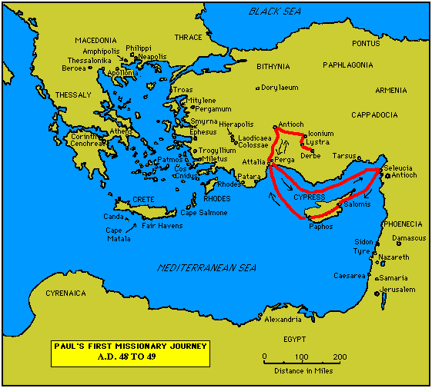
1-е мисс. Путешествие Ап. Павла 48 нашей эры

Slide 3
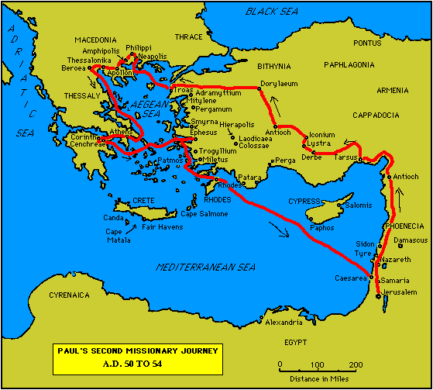
2-е мисс. Путешествие Ап. Павла
49-51 нашей эры

Slide 4
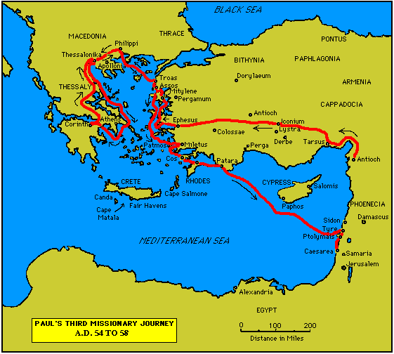
3-е мисс. пут. Ап. Павла
52-57 н. эры

Slide 5
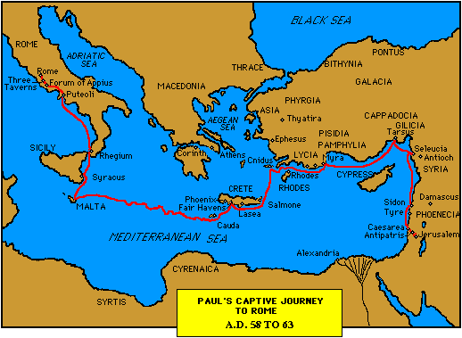
4-е пут. Ап. Павла, как заключ. в Рим Paulus

Slide 6
Epheserbrief und Römerbief
Römerbrief:
Das Heil in Christus Jesus
(Wie man gerettet wird; und worin das Heil besteht)
Epheserbrief:
Das Heil im Leben der durch Christus Geretteten
(Was die Geretteten in Christus haben und wie sie in Christus wandeln)

Slide 7
Хронология Павла
Распятие Иисуса Христа | 30 n. Chr.
1-е посещение Иерусалима Гал. 1,18-19 | ?36
В Тарсе Деян. 9,30; Гал. 1,21 | ?36-47
С Варнавой в Антиохию Деян 11,25.26 | 47
1-е Мисс. Путешествие Деян 13,1- 14,28 | 48
Посещение Иерусалима Деян 15 = Гал. 2 | Начало 49
2-е мисс. путешествие Деян. 16,1- 18,22; Посл. к Гал, 1/2Фес. | 49-51
3-е мисс. путешествие Деян 18,23- 21,14 | 52-57
В Ефесе Деян 18,24 -19,10 | 52- Frühj.55
1-е Koр. / 2-е Koр. | 55 / 56
Illyrien/Dalmatien Рим 15; Achaja; Korinth; Деян 20,1-2 | 56 / Anf. 57
Возвращение в Иерусалим (Раньше: Рим. в Коринфе) | Пасха 57
Заключение в Кесарии Деян 23,23 – гл. 26 | 57- Осень 59
Заключение в Риме Деян 28 | 60-62

Slide 8
Über die Abfassung des Briefes
  Die Gemeinde
  Die Zeit der Abfassung
  Der Zweck des Schreibens

Slide 9
  Begriffe
    Recht, gerecht, Gerechtigkeit etc: 59 mal
    gerecht: 46 mal
    Heil, retten etc: 16 mal
    Gerechtigkeit, gerecht und Heil zusammen: 121 mal
    Sünde: 45 mal (in K. 6-8: 37mal)
    Glaube, glauben: 33 mal
    Gesetz: 55 mal
  Gott: Schöpfer, Richter, Retter
  Der Mensch:
    in Adam
    in Christus
  Synonyme Begriffe:
    Heil ↔ Gerechtigkeit
    Sünde ↔ Ungerechtigkeit

Slide 10
  Einander gegenüberstehende Begriffe
  Zorn ↔ Liebe
  Gericht ↔ Heil (Rettung)
  Gericht → TOD. ↔ Heil → Leben.
  Des Menschen Sünde. ↔ Gottes Heiligkeit.
    Wenn das GESETZ nicht eingehalten wird → TOD (als Strafe)
  Sünde → Verurteilung; Gnade Gottes → Rechtfertigung
    (Fluch = Ankündigung des Todes; SEGEN = was Leben fördert)

Slide 11
  Das Rettung / Heil Gottes
  Rettung von Zweierlei:
  von Sünde und vom Tode.
    SÜNDE = Zielverfehlung / Übertretung
    TOD = Folge der Sünde
  Heil ist Erhalten von Gottes Gerechtigkeit und Leben.
    Rettung von Sünde → Gerechtigkeit
    Rettung vom Tode → Leben.

Slide 12
  Die Gnade Gottes
    Gottes liebevolle Einstellung zum Menschen
    (Der Mensch ist sündig und schwach. → )
    für ihn als Sünder: Gnade = unverdientes Geschenk in Form von Vergebung
    für ihn als SCHWACHEN: Gnade = unverdientes Geschenk in Form von BEFÄHIGUNG
  Heiligung und Rechtfertigung
    Heiligung = heilig machen
    Rechtfertigung = gerecht machen
      Beides geschieht in der Heilswende.
      Beides setzt sich im Glaubensleben fort.
      Beides wird vollendet in der Vollendung bei Christi Ankunft.

Slide 13
  Glaube
    = die vertrauende Antwort des Menschen auf die Gnade Gottes
    = das Vertrauen zur Person und zum Wort Gottes. Glaube nimmt Gott beim Wort.
  Heiligkeit
    Liebe und Heiligkeit: die 2 Pole des Wesens Gottes.
    Gott ist Liebe (1Jh 4,16) = gütig, Freundlich
    Gott ist Licht (1Jh 1,5) = heilig = abgesondert vom Bösen; sich selbst zugeordnet
  Gerechtigkeit
    Gerechtigkeit bringt die Heiligkeit des Wesens Gottes zum Ausdruck in Verbindung mit einem Maßstab. (Gott selbst ist dieser Maßstab.)
    Gerechtigkeit ist Heiligkeit einem Maßstab (= dem Gesetz Gottes) entsprechend
  Gerecht ist, wer ohne Schuld vor Gott steht (→ entsprechend lebt).

Slide 14
Thema des Röm.: Die Gerechtigkeit Gottes
  1. Schritt: Menschen sündigen. → gemessen am Gesetz → Ungerecht. Solche verdienen das verdammende Urteil (Gericht) Gottes.
  2. Schritt: Gott bietet den Menschen Gerechtigkeit und Leben an. Wie kann er das tun und dabei gerecht bleiben? – Weil Christus stellvertretend starb. Die Bedingung zum Empfang dieses Lebens und dieser Gerechtigkeit ist:
    a. Verzicht auf eigene Werke der Gerechtigkeit (Eigenleistung) +
    b. Vertrauen auf Christi stellvertretendes, sühnendes Werk
  3. Schritt: Die durch Glauben empfangene Gerechtigkeit wird bereits vor dem Tode sichtbar, wenn der Mensch auf Werke verzichtet und auf Jesus Christus vertraut,
    Diese Gerechtigkeit will + soll gesehen (zur Schau gestellt) werden im täglichen Leben.
  4. Schritt: Paulus verteidigt die Gerechtigkeit des Glaubens (K. 9-11).
  5. Schritt: Paulus zeigt, wie diese Gerechtigkeit im Leben des Gerechtfertigten aussieht (Rm 12-15).

Slide 15
Rm Struktur
Die Gerechtigkeit Gottes
K. 1,18- K. 3:
K. 4-5:
K. 6-8:
K. 9-11:
K. 12-15,13:

Slide 16
Die Gottesgerechtigkeit (Die Rettung)
I. Warum man sie braucht 1,18- 3,20
II. Was sie ist und beinhaltet 3,21- 5,21
III. Wie sie zu neuem Leben befreit K. 6-8
IV. Wie sie im Verhältnis z. Verwerfung Isr. steht K. 9-11
V. Wie man sie lebt 12,1- 15,13

Slide 17
Die Gottesgerechtigkeit (Die Rettung)
Einleitung 1,1-17 Gruß und missionarisches Anliegen
I. Warum man sie braucht 1,18- 3,20
II. Was sie ist und beinhaltet 3,21- 5,21
III. Wie sie zu neuem Leben befreit K. 6-8
IV. Wie sie im Verhältnis z. Verwerfung Isr. steht K. 9-11
V. Wie man sie lebt 12,1- 15,13
Schluss 15,14- 16,25 Missionarisches Anliegen u Gruß

Slide 18
Römerbrief: Gliederung anhand des Stichwortes 'Rettung‘
I. 1,18 -3: Rettung WARUM?
II. 4-5: Rettung WIE?
III. 6-8: Rettung WOZU?
IV. 9-11: Rettung ISRAELS?
V. 12-15,13: Welches Verhalten der Geretteten?

Slide 19
Römerbrief: Gliederung anhand des Stichwortes 'Rettung‘
Rahmen 1,1-17
I. 1,18 -3: Rettung WARUM?
II. 4-5: Rettung WIE?
III. 6-8: Rettung WOZU?
IV. 9-11: Rettung ISRAELS?
V. 12-15,13: Welches Verhalten der Geretteten?
Rahmen 15,14 -16,25

Slide 20
Römerbrief: Das Heil
I. Der heillose Zustand des Menschen 1,18- 3,20
II. Das Heil in seinem Wesen 3,21- 5,21
III. Das Heil im Leben des Gerechtfertigten K. 6-8
IV. Die Heilsbotschaft und Israels Verwerfung K. 9-11
V. Das Verhalten der im Heil Stehenden 12,1- 15,13

Slide 21
Römerbrief: Das Heil
Gruß und missionarisches Anliegen 1,1-17
I. Der heillose Zustand des Menschen 1,18- 3,20
II. Das Heil in seinem Wesen 3,21- 5,21
III. Das Heil im Leben des Gerechtfertigten K. 6-8
IV. Die Heilsbotschaft und Israels Verwerfung K. 9-11
V. Das Verhalten der im Heil Stehenden 12,1- 15,13
Missionarisches Anliegen und Gruß 15,14-16,27

Slide 23
Briefeingang: Gruß u. missionarisches Anliegen 1,1-17
  A. Der Gruß 1, 1-7
  B. Persönliche Mitteilungen (Das Interesse des Paulus an den Christen in Rom) 1,8-15
  C. Die Hauptgedanken des Briefes 1,16.17

Slide 24
I. Die Gottesgerechtigkeit: Warum man sie braucht 1,18- 3,20A
  A. Der abtrünnige Mensch 1,18-32
    1. Alle Menschen stehen unter Gottes gerechtem Gericht. 1,18A
    2. Begründung: Der Mensch ist abtrünnig. 1,19-23
    3. Begründung: Er ist infolge seiner Sünde dahingegeben. 1,24-32
  B. Der moralisch hochstehende Mensch, der andere richtet 2,1-16
    1. Sein Gericht ist sicher. 2,1-5A
    2. Sein Gericht ist gerecht. 2,5-11
    3. Sein Gericht hat einen doppelten Maßstab. 2,12-16
  C. Der Jude 2,17- 3,8
    .. steht unter Gottes Gericht trotz seiner Erkenntnis. 2,17-24
    .. … trotz seiner Religiosität. 2,25-29
    .. … trotz seiner Vorrechte. 3,1-8
  D. Zusammenfassung: Alle Menschen sind schuldig. 3,9-20

Slide 25
I. Die Gottesgerechtigkeit: Warum man sie braucht 1,18- 3,20A
  A. Der abtrünnige Mensch 1,18-32
  B. Der moralisch hochstehende Mensch, der andere richtet 2,1-16
  C. Der Jude 2,17- 3,8
  D. Zusammenfassung: Alle Menschen sind schuldig. 3,9-20
    1. Das Urteil 3,9
    2. Die Begründung dieses Urteils 3,10-20
    3. Die Schlussfolgerung: Durch Werke wird man nicht gerecht. 3,20

Slide 26
II. Die Gottesgerechtigkeit – ihr Wesen 3,21- 5,21
  A. Beschreibung: Sie ist allein aus Glauben. 3,21-31
    1. Sie befriedigt Gottes Gerechtigkeit.. 3,21-26
    2. Sie schließt menschliches Rühmen aus. 3,27-31
  B. Bezeugung: Sie wird im AT bereits bezeugt. K. 4
    1. Nicht aus Werken (Abraham / David) 4,1-8
    2. Unabhängig von Beschneidung (Abraham) 4,9-12
    3. Unabhängig vom Gesetz (Abraham) 4,13-15
    4. Nur durch den Glauben (Abraham) 4,16-21
    5. Auswertung 4,22-25
  C. Ergebnis: Friede und Sicherheit 5,1-11
    1. Friede 5,1.2A
    2. Sicherheit (Zuversicht) 5,2
    3. Zuversicht in Bedrängnissen 5,3-10
    4. Ruhm in Gott 5,11

Slide 27
II. Die Gottesgerechtigkeit – ihr Wesen 3,21- 5,21
  A. Beschreibung: Sie ist allein aus Glauben. 3,21-31
  B. Bezeugung: Sie wird im AT bereits bezeugt. K. 4
  C. Ergebnis: Friede und Sicherheit 5,1-11
  D. Die Größe des Heils (Auswirkung auf die Menschheit) 5,12-21
    1. Das Problem ist ernst. 5,12-14
    2. Christi Tat bewirkt viel Größeres als Adams Fehltritt. 5,15-17
    3. Die Tat von Einem hat Auswirkung auf die Vielen. 5,18.19
    4. Das Gesetz kam hinzu, um zu zeigen, wie ernsthaft das Problem der Sünde ist. 5,20.21

Slide 28
III. Die Gottesgerechtigkeit: Auswirkung im Leben 6,1- 8,39
  A. Der Gerechtfertigte und die Sünde K. 6
  B. Der Gerechtfertigte und das Gesetz K. 7
  C. Der Gerechtfertigte und der Heilige Geist K. 8

Slide 29
Rm 6 Sinnabschnitte
V. 1
V. 2-10:
V. 11-14:
V. 15A
V. 15E-23:

Slide 30
Rm 6
1) V. 1-14: Warum ein Leben in der Sünde für den Gerechtfertigten nicht in Frage kommt. (1. Antwort)
[= Die Grundlage der Rettung von der Herrschaft der Sünde]
2) V. 15-23: Warum ein Leben in der Sünde für den Gerechtfertigten nicht in Frage kommt. (2. Antwort)

Slide 31
Einleitende Frage: V. 1:
Erste Antwort mit Begründungen: Wir sind der Sünde gestorben und haben nun ein neues Leben, das mit dem alten nichts zu tun hat. V. 2-10:
  Es wäre unsinnig, für etwas zu leben, in Bezug auf das man tot ist. V. 2
  Wir wurden auf den Christi Tod getauft. V. 3.4A
  Ziel und Zweck des Mitbegrabenseins ist ein Wandel in einem neuen Leben: V. 4M
  Die Folge aus unserer Einsmachung mit Christus in seinem Tod ist unsere Einsmachung mit ihm in seiner Auferstehung. V. 5
  Ziel des Mitgekreuzigtseins war die Befreiung unseres Leibes von einem Sklavendasein für die Sünde. V. 6
  Die Folge aus dem Mitgestorbensein ist Mitleben mit Christi Leben, über das der Tod nicht mehr herrschen kann und das daher ungehindert für Gott da ist. V. 8-10

Slide 32
Was der Gerechtfertigte konkret tun soll, um über Sünde Sieg zu haben (Drei Aufrufe und eine Motivation) V. 11-14:
  1. Aufruf: Mit den Fakten rechnen: tot für den alten Herrn und lebend für den neuen. V. 11
  2. Aufruf: NEIN sagen! D. h.: Die Sünde nicht herrschen lassen in unserem Leibe. Nicht der Sünde gehorchen - durch ein Leben nach den Lüsten des Leibes. V. 12
  3. Aufruf: Unsere Glieder zur Verfügung stellen – nicht der Sünde, sondern Gott, als Waffen der Gerechtigkeit. V. 13
  Motivation: Unter dem neuen Herrn haben wir Gnade; daher können wir über Sünde siegreich sein. V. 14

Slide 33
III. Die Gottesgerechtigkeit: Auswirkung im Leben 6,1- 8,39
  A. Der Gerechtfertigte und die Sünde (Warum ein Leben in Sünde nicht in Frage kommt) K. 6
    1. Weil wir gestorben sind. 6,1-14
    2. Weil wir – von Sünde befreit – nun Sklaven Gottes sind. 6,15-23
  B. Der Gerechtfertigte und das Gesetz K. 7
    1. Die grundsätzliche Beziehung zum Gesetz 7,1-6
    2. Die anfängliche Begegnung mit dem Gesetz 7,7-14A
    3. Neue Erfahrung mit dem Gesetz 7,14M-20
    4. Das Ergebnis dieser Erfahrungen 7,21-25
  C. Der Gerechtfertigte und der Heilige Geist (Wie sich das Heil auswirkt) K. 8

Slide 34
III. Die Gottesgerechtigkeit: Auswirkung im Leben 6,1- 8,39
  C. Der Gerechtfertigte und der Heilige Geist (Wie sich das Heil auswirkt) K. 8
    1. Es ist dem Gerechtfertigten nun möglich, nach dem Willen Gottes zu leben. 8,1-16
      a. Hauptaussage: Keine Verurteilung 8,1.2
      b. Erklärung: Wie die Befreiung geschieht 8,3.4
        Was Gott in Christus Entscheidendes getan hat. V. 3
        Was wir nun zu tun haben. V. 4
      c. Über das Wesen des Fleisches und des Geistes 8,5-11
      d. Die praktischen Konsequenzen 8,12-16
    2. Der Gerechtfertigte hat nun eine herrliche Hoffnung. 8,17-27
      a. Persönliche zukünftige Herrlichkeit 8,17.18
      b. Befreiung der Schöpfung von der Verderblickkeit 8,19-21
      c. Hoffnung in gegenwärtigen Leiden 8,22-27

Slide 35
III. Die Gottesgerechtigkeit: Auswirkung im Leben 6,1- 8,39
  C. Der Gerechtfertigte u der Hl Geist (Auswirkungen) K. 8
    1. Es ist nun möglich, nach dem Willen Gottes zu leben. 8,1-16
    2. Der Gerechtfertigte hat nun eine herrliche Hoffnung. 8,17-27
    3. Der Gerechtfertigte hat nun ewige Sicherheit. 8,28-39
      a. Gottes Wege mit uns sind gut. (Alles – zum Guten.) 8,28-30
      b. Gottes Fürsorge für uns ist gewiss. 8,31-34
      c. Gottes Liebe hält uns fest. 8,35-39

Slide 36
Wie erreicht Gott mit den Seinen das Ziel der Christusähnlichkeit? 8,29.30
    Zu den Seinen zählen die, die Buße tun und glauben. Vgl. K. 1-8
    Betont wird, was Gott tut, nicht was der Mensch tut.
      Gott kannte die Seinen im Voraus (liebte sie). V. 29A (1P 1,2)
      Als Gekannte bestimmte er sie im Voraus zur Ebenbildlichkeit. V. 29
      Als zur Ebenbildlichkeit Bestimmte rief er sie. V. 30
      Als Gerufene rechtfertigte er sie. V. 30M (vorausgesetzt was?)
      Als Gerechtfertigte verherrlichte er sie. V. 30E (vorausgesetzt was?)

Slide 37
IV. Die Gottesgerechtigkeit (für aller Menschen) und die Frage nach der Verwerfung und Rettung Israels K. 9-11
  A. Das Problem der Verwerfung Israels 9,1-33
  B. Der Grund für die Verwerfung Israels 10,1-21
  C. Die Grenzen der Verwerfung Israels 11,1

Slide 38
IV. Die Gottesgerechtigkeit (für aller Menschen) und die Frage nach der Verwerfung und Rettung Israels K. 9-11
  A. Das Problem der Verwerfung Israels: Nicht aufgrund von Ungerechtigkeit Gottes 9,1-33
    1. Die Sorge des Apostels um Israel 9,1-5
    2. Warum Israels teilweiser Ausschluss vom Heil trotz seiner Vorrechte möglich ist 9,6-13
    3. Warum Israels teilweiser Ausschluss vom Heil gerecht ist 9,14-29
    4. Die Lösung 9,30-33

Slide 39
IV. Die Gottesgerechtigkeit (für aller Menschen) und die Frage nach der Verwerfung und Rettung Israels K. 9-11
  A. Das Problem der Verwerfung Israels 9,1-33
  B. Der Grund für die Verwerfung Israels: Unglaube 10,1-21
    1. Einleitendes 10,1.2A
    2. Erster Grund: Israels Eifer ist nicht nach Erkenntnis. 10,2-13
      a. Sie wollen die eigene Gerechtigkeit aufrichten. V. 3.
      b. Sie erkennen nicht den Zweck des Gesetzes. V. 4
      c. Sie erkennen nicht das Wesen der Glaubensgerechtigkeit. V. 5-13
    3. Zweiter Grund: Gottes Bemühen bleibt umsonst. 10,14-21
      a. Es liegt nicht am Mangel einer Möglichkeit zu glauben. V. 14-17
      b. Es liegt nicht am Mangel an Kenntnis. V. 18-20
      c. Es liegt nicht an Mangel an Beharrlichkeit Gottes. V. 21A
      d. Es liegt am Unglauben Israels. V. 21

Slide 40
IV. Die Gottesgerechtigkeit (für aller Menschen) und die Frage nach der Verwerfung und Rettung Israels K. 9-11
  A. Das Problem der Verwerfung Israels 9,1-33
  B. Der Grund für die Verwerfung Israels 10,1-21
  C. Die Grenzen der Verwerfung Israels: Nicht gänzlich und nicht endgültig 11,1-32
    1. Die Verwerfung gilt dem ungläubigen Teil des Volkes. 11.1-10
    2. Die Verwerfung ist nicht endgültig. 11,11-32
      a. Die Bedeutung der Eifersuchtreizung des verhärteten Teils Israels 11,11-15
      b. Die Bedeutung der nicht endgültigen Verwerfung Israels für die Einstellung nichtisraelitischer Christen 11,16-24
      c. Die Rettung von „ganz Israel“ 11,25-27
      d. Nachwort: Gott bleibt seinen Vorsätzen und Verheißungen treu. 11,28-32
  D. Lobpreis der Wege Gottes 11,33-36

Slide 42
V. Die Gottesgerechtigkeit – wie man sie im praktischen Leben anwendet 12,1- 15,13
  A. Aufruf zu Hingabe und Dienst 12,1-8
  B. Aufforderungen zur Liebe 12,9- 13,14
    1. Ungeheuchelte Liebe 12,9-13
    2. Liebe auch zu den Unbequemen 12,14-21
    3. Über das Verhältnis des Christen zur Obrigkeit13,1-7
    4. Weitere Aufforderungen zur Bruderliebe 13,8-14
  C. Vom Verhalten der Starken und der Schwachen im Glauben und ihr Vorbild 14,1 - 15,13
    1. Der Apostel fordert zu Verständnis und gegenseitiger Annahme auf. 14,1-13A
    2. Der Apostel fordert zur Liebe, zu sorgfältigem Umgang miteinander auf. 14,13M-21
    3. Der Apostel bietet Hilfen für das Verhalten aller an. 14,22 -15,13

Slide 43
Eph 4,7-16 | 1Kr 12,28-30 | 1Kr 12,4-11 | 1Kr 14 | Rm 12,1-8 | 1P 4,10f
Apostel | 1. Apostel |  |  |  | Reden
Propheten | 2. Propheten | Prophetie | Prophetie | Prophet | Reden
Evangelisten |  |  |  |  | Reden
Hirten u. Lehrer | 3. Lehrer |  | Lehre | Lehrer | Reden
 | Wundertäter | Wunderkräfte |  |  | Dienen
 | Heilungen | G. des Heilens |  |  | Dienen
 | Hilfeleistungen |  |  | Dienen | Dienen
(Hirten u. Lehrer) | Lenkungen |  |  | Vorstehen
(Hirten u. Lehrer) |  |  |  | Zusprechen | Reden
 |  |  |  | Geben | Dienen
 |  |  |  | Barmherzigkeit
 |  | Wort d Weisheit |  |  | Reden
 |  | Wort Kenntnis |  |  | Reden
 |  | Glaube
 |  | Unterscheidungen von Geistern |  |  | Reden
 | Sprachenrede | Sprachenrede | Sprachenrede |  | Reden
 | Übersetzung | Übersetzung | Übersetzung |  | Reden

Slide 44
Exkurs: Dienst-Gnadengaben der Führung
1. Apostel
2. PROPHETEN
3. EvangelisTen
4. Hirten und Lehrer ( Vorsteher )

Slide 45
Exkurs: Dienst-Gnadengaben des Wortes
1. Prophezeien
2. Lehren
3. Wort der Erkenntnis
4. Wort der Weisheit
5. Aufrufen [= Zusprechen]
[6. Sprachenreden]
[7. Übersetzung des Sprachenredens]

Slide 46
Exkurs: Dienst-Gnadengaben der Mithilfe
1. Unterscheiden von Geistern
[2. Gnadengaben des Heilens]
[3. KraftwirkungEN]
4. Dienen / Helfen
5. Geben
6. Barmherzigkeit Üben
7. Glaube

Slide 47
Exkurs: Allgemeine Lebens-Gaben
1. Die Gnadengabe des ewigen Lebens Rm 6,23
2. Die Gnadengabe der GERECHTIGKEIT Rm 5,15-17
3. Die Gnadengabe des natürlichen Lebens Rm 6,23
4. Die Gnadengabe der Ehe 1Kr 7,7
5. Die Gnadengabe der Ehelosigkeit 1Kr 7,7

Slide 48
„друг друга“
Друг друга приветствовать Рим 16:16
.. Принимать Рим. 15:7
.. дорожить Рим. 12:10; Phil. 2,3
.. почитать Рим. 12:10
.. Считать выше Фил. 2:3
.. подчиняться Eф 5:21; 1-е Пет. 5,5
.. Как слуга служить Гал. 5:13
.. Носить бремена Гал. 6:2
.. снисходить Eф. 4:2; Koл. 3:13
.. мыть ноги Иоан. 13:14
.. прощать Eф. 4:32; Koл. 3:13; Евр. 12,15

Slide 49
„друг друга“
.. Давать благодать Eф 4,29
.. ободрять, утешать 1-е Фес. 4:18; 5,14
.. увещевать, наставлять (nouthetein) Рим. 15:14; Koл. 3:16
.. призывать (parakalein) 1-е Фес. 5:11; Рим. 1:12
.. учить Koл. 3:16
.. Назидать Рим 14:19; 1-е Фес. 5:11
.. Исповедовать грехи Иак 5:16
Ожидать … 1-Koр 11:33
Уважать Евр. 10:24; 12,15; Пр. 27,23
Заботиться друг о друге 1-е Koр 12:25

Slide 50
„друг с другом“
Вместе плакать/страдать Рим 12:15; Евр. 13:3; 1-е Kор. 12:26
Назидательно разговаривать Еф. 5:19
Быть в мире Mк. 9:50
Вместе радоваться Рим. 12:15; 1-е Koр. 12:26
Быть приветливым и сочуственны Eф. 4:32
Быть единомысленными (в намерениях и целях) Рим. 12:16; 15:5; Деян. 4,32; Пс. 133
Быть гостеприимными 1-е Пет. 4:9, Евр. 13,2
Стремиться к добру друг для друга 1-е Фес. 5:15
Полагать душу друг за друга 1-е Иоан 3:16
Одним словом: любить друг друга Иоан 13:34

Slide 51
V. Die Gottesgerechtigkeit – wie man sie im praktischen Leben anwendet 12,1- 15,13
  A. Aufruf zu Hingabe und Dienst 12,1-8
  B. Aufforderungen zur Liebe 12,9- 13,14
    1. Ungeheuchelte Liebe 12,9-13
    2. Liebe auch zu den Unbequemen 12,14-21
    3. Über das Verhältnis des Christen zur Obrigkeit13,1-7
    4. Weitere Aufforderungen zur Bruderliebe 13,8-14
  C. Vom Verhalten der Starken und der Schwachen im Glauben und ihr Vorbild 14,1 - 15,13
    1. Der Apostel fordert zu Verständnis und gegenseitiger Annahme auf. 14,1-13A
    2. Der Apostel fordert zur Liebe, zu sorgfältigem Umgang miteinander auf. 14,13M-21
    3. Der Apostel bietet Hilfen für das Verhalten aller an. 14,22 -15,13

Slide 52
Briefschluss: Missionarisches Anliegen u Grüße 15,14- 16,27
  A. Bemerkungen zu seinem apostolischen Dienst 15,14-33
    1. Bemerkungen zu seinem Schreiben 15,14-16
    2. .. zu seinem bisherigen Dienst 15,17-21
    3. .. zu seinen Reiseplänen 15,22-29
    4. .. zum Thema Fürbitte 15,30-33
  B. Schlussgrüsse und Schlussworte 16,1-27
    1. Empfehlung der Phoebe 16,1.2
    2. Eigene Grüße 16,3-15
    3. Aufruf, einander zu grüßen 16,16
    4. Aufruf und Warnung vor spaltenden Brüdern 16,17-19
    5. Ermutigung für die Leser 16,20
    6. Grüße von anderen und Abschlussgruß 16,21-24
    7. Eine letzte Widmung 16,25-27

